Slide 1



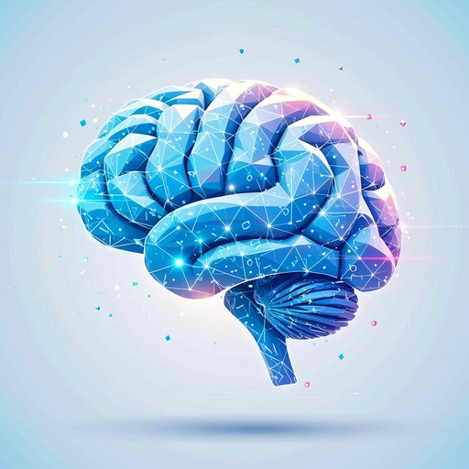








Histoire de l’IA
Des origines aux Agents IA : Une succession de ruptures technologiques, économiques et managériales.
Ere des Agents Autonomes
De Turing aux Systèmes Multi-Agents
Les Fondations
Turing & Cybernétique
Systèmes Experts Symbolique & Règles
Deep Learning
Réseaux de Neurones
Agents IA Generatifs Autonomie & Action

Slide 2










Vue d'Ensemble
1. Fondations (1940-1974)
2. Hivers & Statistique (1974-2010)
3. Deep Learning (2010-2020)
4. LLM & Agents (2022-2030)
Alan Turing, la Cybernétique et la Conférence de Dartmouth (1956). L'essor de l'IA symbolique et les 5 promesses fondatrices.
Les blocages matériels, le rapport Lighthill et la chute des Systèmes Experts. Le rebond par le Machine Learning et le Web.
La triple convergence : Big Data, GPUs Nvidia (CUDA) et réseaux de neurones profonds (AlexNet 2012).
L'architecture Transformer, le moment ChatGPT, l'émergence des Agents autonomes et l'Entreprise Augmentée.
Key Takeaway COMEX : L'IA est passée d'une discipline de règles codées à la main à une technologie d'apprentissage probabiliste massivement parallèle et orientée action.
2

Slide 3


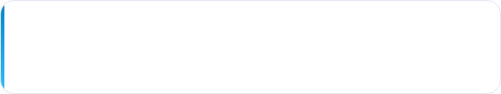
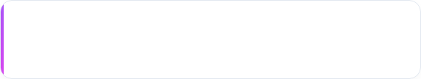
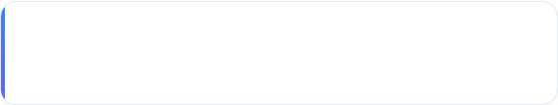
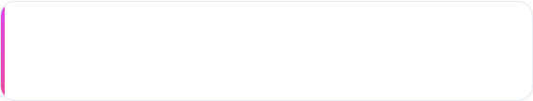

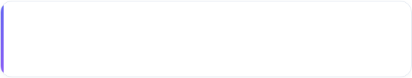
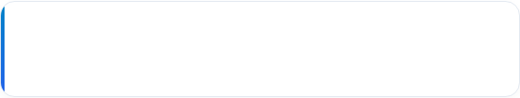
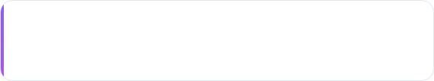
8 Modules clés : De la Genèse aux Entreprises Augmentées
Les rêves de l'intelligence 1940 - 1956
Slide 4
La révolution Deep Learning 2010 - 2020
Slide 19
Promesses et premiers succès 1956 - 1974
Slide 7
Le moment ChatGPT 2022 - 2026
Slide 21
Les Hivers de l'IA 1974 - 1993
Slide 11
L'émergence des Agents IA Systèmes Autonomes
Slide 25
Le retour par les statistiques 1990 - 2010
Slide 14
Vers l'entreprise augmentée Transformation Futur
Slide 28
3

Slide 4
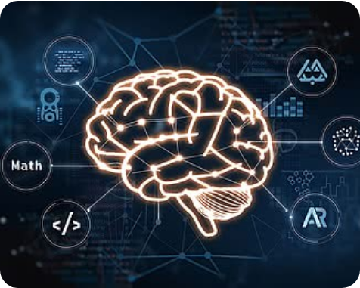

CHAPITRE 01
Les rêves de
l'intelligence (1940 - 1956)
L'ère pionnière où la science-fiction a cédé la place aux mathématiques, posant les bases fondamentales de la pensée artificielle.

Slide 5
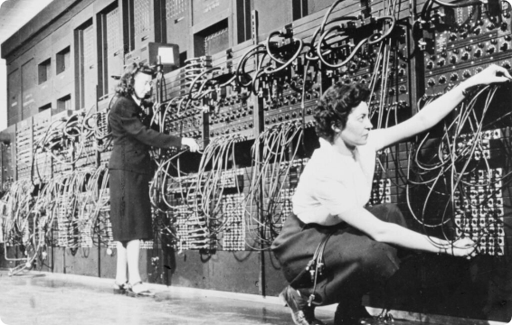


1940-1950 : L'Aube de la Pensée Computationnelle
Genèse Militaire (1940-1945) : Le décryptage d'Enigma à Bletchley Park transforme l'ordinateur de simple calculatrice en manipulateur de symboles.
Alan Turing & l'Article Fondateur (1950) : "Computing Machinery and Intelligence" pose la question « Can machines think? » et introduit le Test de Turing.
Architecture Von Neumann (1945) : Séparation CPU/Mémoire permettant la modification dynamique des programmes en mémoire.
Insight Stratégique : Turing établit que l'intelligence réside dans la fonction exécutée et non dans la biologie. Si le résultat crée de la valeur, l'outil est équivalent à l'humain.
5

Slide 6
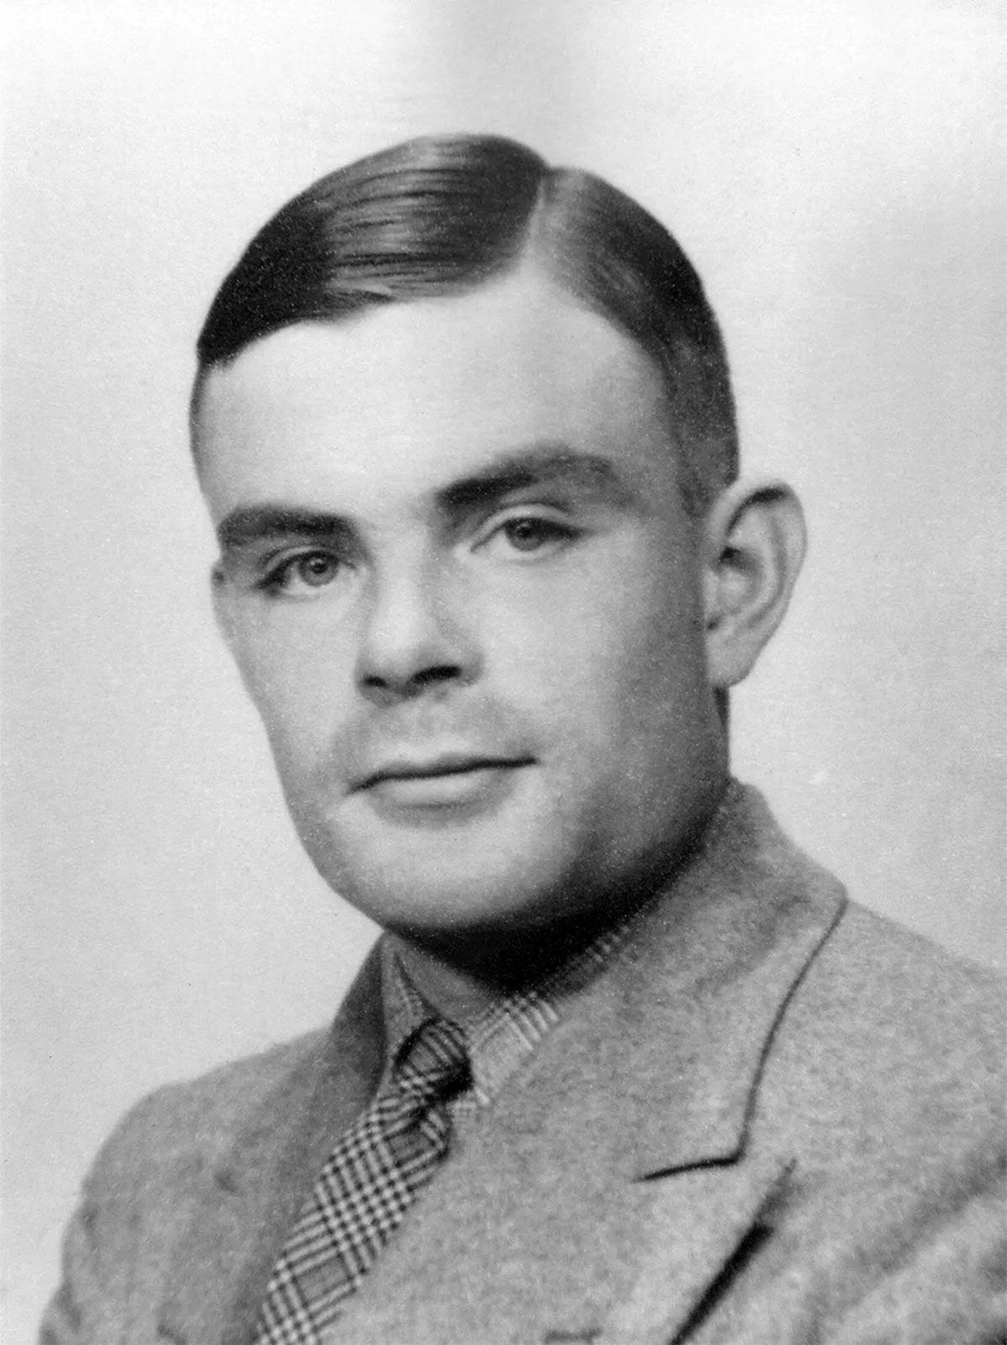

Alan Turing et l'aube de la réflexion
•
1950 : La question fondatrice. Dans son article "Computing Machinery and Intelligence", Turing demande : « Les machines peuvent-elles penser ? »
•
Le changement de paradigme. L'ordinateur n'est plus vu comme une simple machine à calculer (balistique, impôts), mais comme un simulateur de raisonnement.
•
Le Test de Turing. Une évaluation pragmatique : si une machine peut tromper un humain lors d'une conversation textuelle, elle doit être considérée comme "intelligente".
6

Slide 7
CHAPITRE 02
Promesses et premiers succès (1956-1974)
L'âge d'or de l'IA symbolique : les chercheurs sont convaincus que l'intelligence humaine peut être reproduite par des machines grâce aux règles, à la logique et au raisonnement.

Slide 8
1956-1970 : Les 5 Promesses Fondatrices vs Réalité
# | La Promesse Historique | Auteur / Année | Réalité / Échéance Industrielle Réelle
1 | Traduction Automatique Parfaite | Défense US (1954) | Échec initial (mot-à-mot). Atteint vers 2016 (NMT / Deep Learning).
2 | Champion du Monde d'Échecs sous 10 ans | H. Simon (1957) | Réalisé en 1997 par IBM Deep Blue (40 ans de décalage).
3 | Résolveur Général de Problèmes (GPS) | Newell & Simon (1959) | Bloqué immédiatement par l'explosion combinatoire du monde réel.
4 | Conscience Artificielle en 1 Génération | M. Minsky (1967) | Non atteint à ce jour. Recontextualisé avec les LLMs.
5 | Compréhension du Langage Naturel | MIT AI Lab (1970) | Réalisé à l'échelle industrielle entre 2020 et 2023 (Transformers).
Enseignement CODIR : Historiquement, un décalage de 40 à 50 ans sépare la formulation théorique d'une promesse d'IA de sa viabilité économique industrielle.

Slide 9



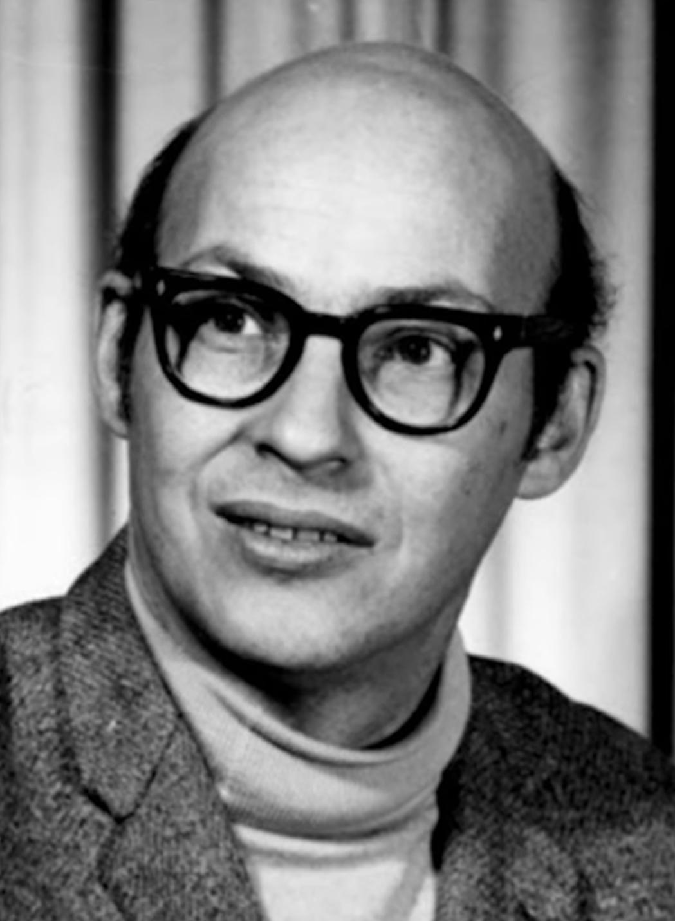
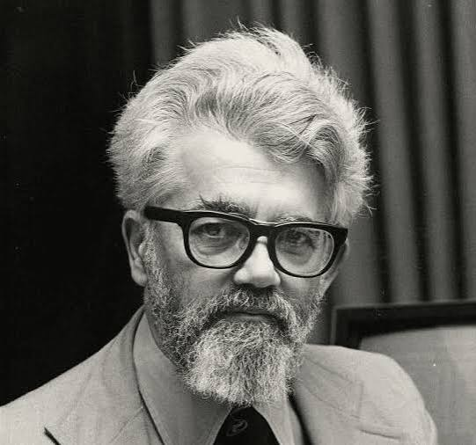

1956 : L'acte de naissance à Dartmouth
John McCarthy
Marvin Minsky
L'immense promesse
Invente officiellement le terme "Intelligence Artificielle" pour unifier les chercheurs autour d'un domaine d'étude indépendant et ambitieux.
Co-fondateur du laboratoire d'IA du MIT, il incarne l'optimisme scientifique et posera les bases de la réflexion sur les réseaux cognitifs.
La conviction naïve qu'une poignée de chercheurs pourrait "résoudre" l'intelligence, la vision et le langage humain en l'espace d'un seul été.
9

Slide 10
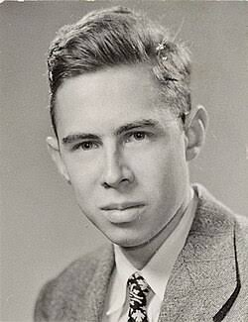
Frank Rosenblatt et le Perceptron
L'ancêtre de l'IA moderne (1957)
L'approche biomimétique : Plutôt que de coder des règles mathématiques froides, Rosenblatt décide de s'inspirer du câblage du cerveau humain.
Le Perceptron (Machine Mark I) est le tout premier réseau de neurones artificiels. C'est une machine physique, remplie de câbles, capable d'apprendre par elle-même à reconnaître des formes géométriques simples.
La presse s'emballe et annonce l'imminence de machines dotées de conscience, créant une bulle d'attentes irréalistes.
10

Slide 11
CHAPITRE 03
Les Hivers de l’IA
(1974-1993)
L'enthousiasme des débuts laisse place à la désillusion. Les capacités des systèmes restent limitées, les coûts explosent et les attentes ne sont pas satisfaites. Les financements se raréfient, plongeant l'IA dans deux longues périodes de ralentissement.

Slide 12

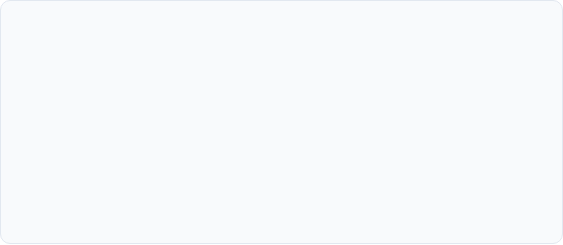
1974-1993 : Les Hivers de l'IA & Paradoxe de Moravec
L'Effondrement des Attentes
Le Paradoxe de Moravec (1988)
Le Rapport Lighthill (1973) au Royaume-Uni et l'Amendement Mansfield aux USA ont coupé les budgets de recherche suite à l'échec des mondes-jouets.
« Ce qui est difficile pour l'humain est facile pour l'IA ; ce qui est instinctif pour l'humain est quasi-impossible pour l'IA. »
L'Échec des Systèmes Experts (1987) : Le mur de maintenance des bases de règles (conflits logiques) et le coût des machines LISP dédiées ont détruit le marché du jour au lendemain.
Calcul Matriciel / Échecs : Extrêmement facile pour la machine.
Perception / Reconnaissance Visuelle : Quasi-impossible avant 2010.
Règles de Vigilance COMEX : Ne jamais confondre un PoC en environnement contrôlé avec une capacité de déploiement à l'échelle (Scale-up).
12

Slide 13


Pourquoi les projets échouaient-ils ?
Le Mur Technologique & Data
Le Paradoxe de Moravec
Les ambitions des années 70 se sont heurtées à une réalité physique implacable :
Une découverte contre-intuitive des chercheurs en robotique et intelligence :
•
Puissance de calcul dérisoire : Les ordinateurs de l'époque étaient des millions de fois moins puissants que nos smartphones actuels.
•
Les tâches de haut niveau (calculs complexes, échecs, logique) sont très faciles à programmer pour une machine.
•
La famine de données : L'apprentissage de l'IA requiert des masses de données numérisées, totalement inexistantes avant l'ère d'Internet.
•
Les compétences sensorimotrices innées (marcher, reconnaître un visage, comprendre la parole) sont infiniment complexes à modéliser.
13

Slide 14
CHAPITRE 04
Le retour par les statistiques (1990-2010)
Après les hivers de l'IA, une nouvelle génération d'algorithmes fondés sur les statistiques et l'apprentissage automatique émerge. Alimentés par des volumes croissants de données et des capacités de calcul accrues, ces modèles permettent des avancées majeures en reconnaissance vocale, vision par ordinateur et prédiction.

Slide 15
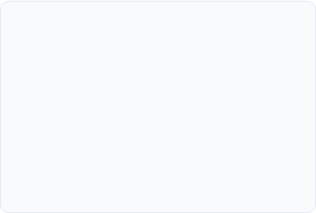
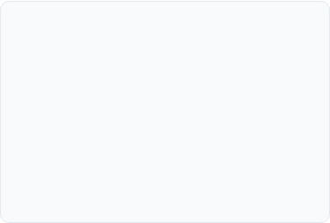
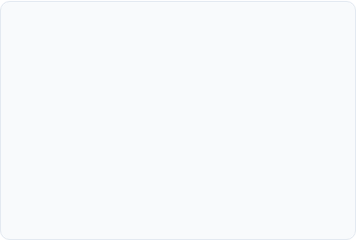





1990-2010 : Le Basculement par le Machine Learning
Inversion de Paradigme
L'Explosion du Web
Google & PageRank (1998)
Ancien : Données + Règles codées = Résultats.
Nouveau : Données + Résultats = Règles statistiques apprises (SVM, Arbres, Bayes).
Le Web résout la "famine de données".
La numérisation des processus crée le capital de données indispensable à l'entraînement des modèles.
Démonstration qu'un algorithme statistique simple appliqué à l'échelle globale surpasse toute tentative de classification humaine.
Bilan 1990-2010 : Le Machine Learning prouve son ROI sur les données structurées (détection de fraude, recommandation), mais bute encore sur la compréhension du texte et de l'image.

Slide 16


Deep Blue : La rupture
La Triple Convergence (2010-2012) :
1. Big Data (ImageNet - 14M d'images annotées).
2. Puissance GPU de calcul parallèle (Nvidia CUDA).
3. Algorithmes profonds (Rétropropagation, ReLU, Dropout).
Moment AlexNet (2012) : Réduction spectaculaire de 10 points du taux d'erreur visuelle par rapport aux méthodes statistiques classiques.
Industrialisation : Déploiement massif dans la vision par ordinateur, la reconnaissance vocale et l'imagerie médicale.
Rupture : La machine extrait désormais elle-même ses caractéristiques d'analyse sans ingénierie humaine préalable.
16

Slide 17
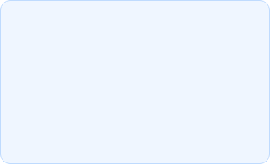

L'Écosystème Compute & Le Cas Stratégique Nvidia
Le Pari Visionnaire de Jensen Huang (2006)
>85%
En 2006, Nvidia investit massivement (~10 Mds$) pour intégrer l'architecture de calcul générique CUDA dans toutes ses puces graphiques, malgré les sanctions initiales de Wall Street.
L'Avantage Concurrentiel (Moat)
Part de marché mondiale des puces IA
En 2012, lorsque le Deep Learning décolle, Nvidia est la seule entreprise au monde à offrir l'écosystème matériel et logiciel complet pour entraîner les modèles profonds.
Leçon de Leadership : Investir dans la couche d'infrastructure avant le boom des applications crée un monopole de valeur durable.
17

Slide 18






L'impasse des Systèmes Experts
Approche Symbolique
Succès Commerciaux
La Fragilité du modèle
Pendant les années 80, l'IA abandonne les "neurones" pour une logique stricte. Les Systèmes Experts reposent sur des milliers de règles "Si [condition] / Alors [action]" dictées par des humains.
Cette technologie trouve des applications très rentables mais circonscrites : diagnostics médicaux pointus, configuration de serveurs informatiques, ou analyse chimique.
Ces systèmes s'effondrent vite : incapables d'apprendre par eux-mêmes, de s'adapter, ou de gérer l'ambiguïté naturelle du monde réel. Le coût de maintenance devient prohibitif.
18

Slide 19
CHAPITRE 05
La révolution Deep Learning (2010-2020)
Le Deep Learning marque un tournant majeur dans l'histoire de l'IA. Les réseaux de neurones multicouches permettent d'apprendre automatiquement à partir de volumes massifs de données, ouvrant la voie à des avancées spectaculaires en reconnaissance d'images, traduction automatique, assistants vocaux et véhicules autonomes.

Slide 20
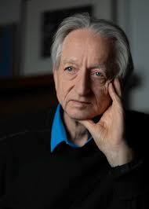
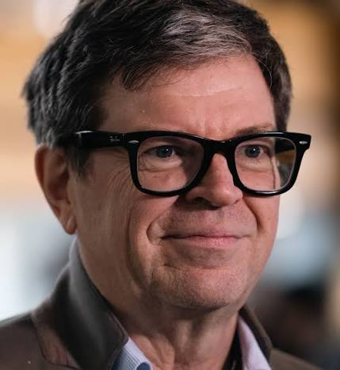
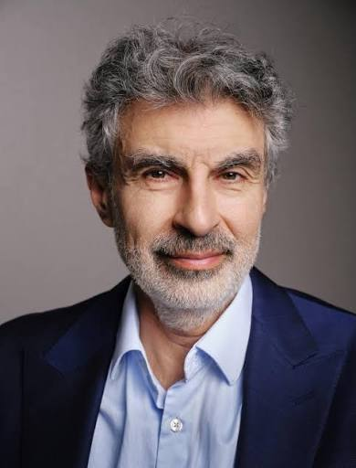

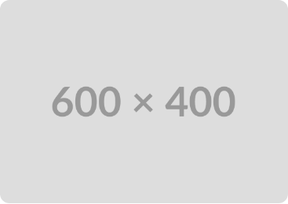

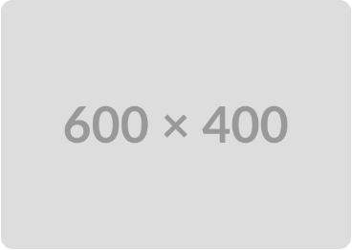

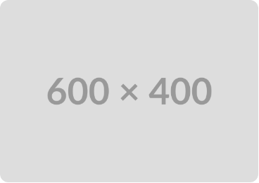
Les "Parrains de l'IA"
Geoffrey Hinton
Yann LeCun
Yoshua Bengio
Pionnier de la "rétropropagation", l'algorithme critique permettant aux réseaux de neurones d'apprendre de leurs propres erreurs.
Créateur des réseaux de neurones convolutifs (CNN). Il a déverrouillé la vision par ordinateur (lecture automatique de chèques, imagerie médicale).
Auteur d'avancées fondamentales sur l'apprentissage profond appliqué aux séquences temporelles et au traitement du langage naturel.
20

Slide 21
CHAPITRE 06
Le moment ChatGPT (2022-2026)
L'IA générative marque une rupture comparable à l'arrivée d'Internet ou du smartphone. Des modèles de fondation comme GPT, Claude, Gemini ou Llama rendent l'intelligence artificielle accessible à tous et accélèrent la transformation des organisations.

Slide 22
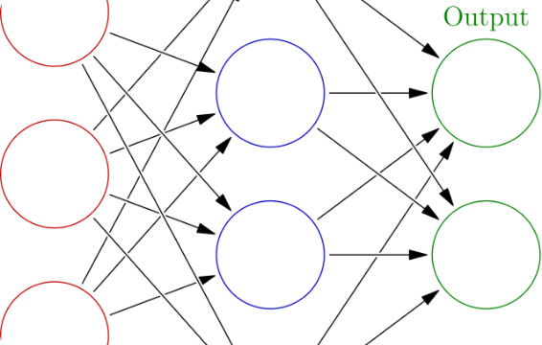

2022-2026 : Le Moment ChatGPT & Les LLM
Rupture des Transformers (2017) : Le papier de Google "Attention Is All You Need" introduit la parallélisation massive et le mécanisme d'attention contextuelle.
Démocratisation Grand Public (2022) : ChatGPT atteint 100 millions d'utilisateurs en 2 mois, marquant l'adoption technologique la plus rapide de l'histoire.
Changement de Portée : Passage d'IA prédictives spécialisées par métier à des modèles fondations généralistes (LLM) créateurs de contenu.
Impact Macroéconomique : Redéfinition de la productivité du travail intellectuel et accélération du développement logiciel.
22

Slide 23
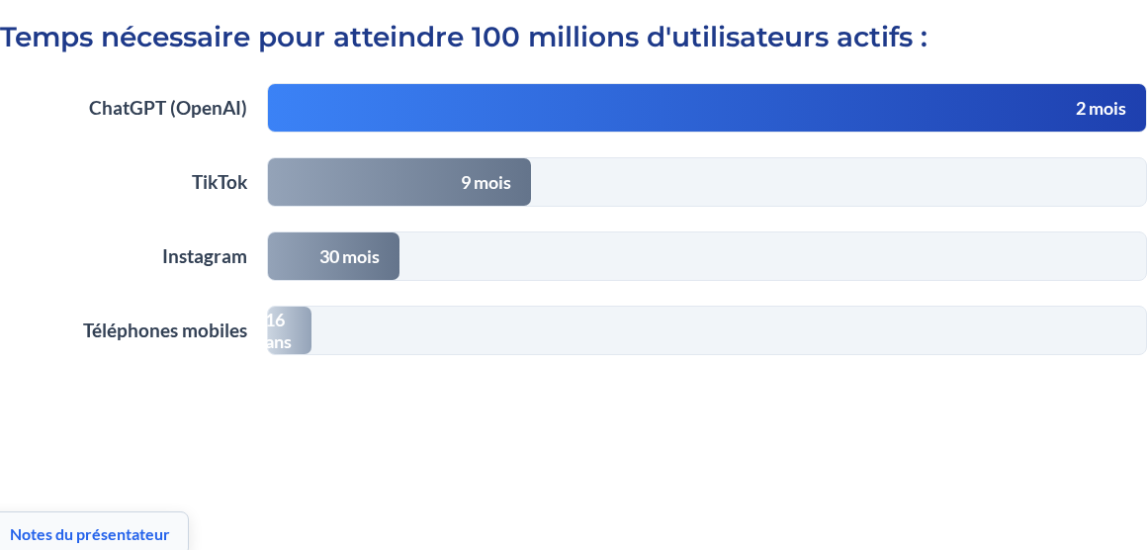
La rupture OpenAI & Sam Altman
Sous la direction stratégique de Sam Altman, OpenAI exploite l'architecture "Transformer" pour créer une IA non plus analytique, mais Générative. En plaçant un modèle surpuissant derrière une interface de chat grand public, l'entreprise déclenche le choc technologique le plus fulgurant de l'histoire.
23

Slide 24
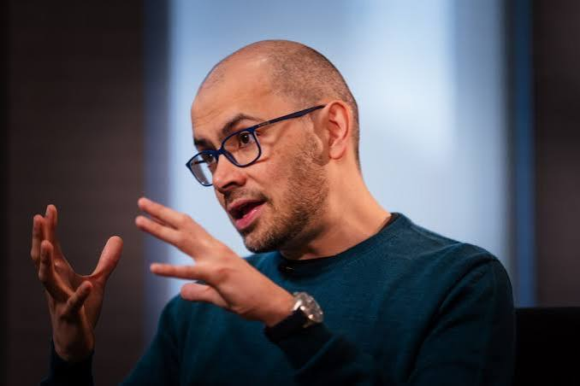
L'impact scientifique de DeepMind
Demis Hassabis & Les Modèles de Fondation
Pendant que l'attention se focalise sur le texte, Demis Hassabis et Google DeepMind démontrent que l'IA Générative peut plier la réalité scientifique.
Le modèle AlphaFold a réussi à prédire le repliement 3D de plus de 200 millions de protéines, résolvant en quelques jours un grand défi de la biologie bloqué depuis 50 ans.
L'objectif ultime est désormais assumé ouvertement : atteindre l'AGI (Artificial General Intelligence) pour accélérer massivement la recherche mondiale.
24

Slide 25
CHAPITRE 07
L'émergence des Agents IA
L'IA évolue d'un rôle d'assistant vers celui de collaborateur numérique. Les agents IA combinent compréhension, raisonnement et capacité d'action pour orchestrer des processus, prendre des initiatives et collaborer avec les utilisateurs dans les environnements de travail.

Slide 26







L'Émergence des Agents IA Autonomes
1. Génération Passive
2. Usage d'Outils (APIs)
3. Multi-Agents Autonomes
Prompting simple : L'IA répond textuellement à une question de l'utilisateur sans capacité d'action directe.
Agent Mono-Tâche : L'IA planifie des étapes, interroge des bases de données et exécute des requêtes web ou API.
Orchestration Métier : Collaboration d'agents spécialisés (Analyse, Code, Validation) accomplissant un workflow complet.
Saut Stratégique : On passe du "Chatbot qui répond" au "Collaborateur virtuel qui exécute" des processus métiers complexes.

Slide 27
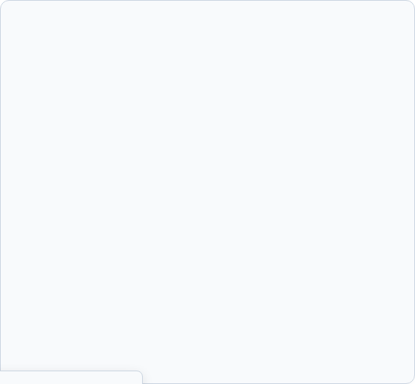

Du Chatbot à l'Agent IA
Génération Précédente : Le Chatbot (LLM)
La Rupture : L'Agent IA Autonome
Une technologie d'assistance passive, emprisonnée dans une interface :
Un système orienté vers l'accomplissement d'objectifs :
•
Proactif & Planificateur : Capable de décomposer un but macro ("Organise une campagne marketing") en micro-tâches séquentiellement logiques.
•
Réactif : Attend scrupuleusement la requête (prompt) de l'humain.
•
Isolé : Incapable d'interagir avec d'autres logiciels, de cliquer ou de naviguer de manière indépendante.
•
Équipé d'outils : Possède un accès API direct à vos logiciels (CRM, ERP, boîtes mail) pour exécuter des actions concrètes.
•
Limité : Excellent pour générer du texte, incapable d'exécuter un processus complexe.
•
Auto-correctif : Capable d'évaluer le résultat d'une action et d'ajuster sa stratégie si nécessaire.
27

Slide 28
CHAPITRE 08
Vers l'entreprise augmentée
L'avenir se dessine autour d'une entreprise augmentée où humains et intelligences artificielles collaborent en continu. Les agents IA orchestrent les processus, exploitent les connaissances de l'organisation et assistent les collaborateurs dans leurs décisions, créant un nouveau modèle de performance et d'innovation.

Slide 29






Le Nouveau Paradigme Managérial
La Symbiose Humain-IA
Gouvernance & Sécurité
L'Avantage Compétitif
L'employé de demain ne sera plus un simple exécutant opérationnel. Il deviendra un superviseur d'une cohorte d'Agents IA. La valeur bascule de la production de contenu vers l'esprit critique et la validation stratégique.
Le déploiement des Agents exige un cadre strict. Le vrai défi pour les CODIR n'est plus technologique : il s'agit d'assurer l'alignement éthique, de limiter les hallucinations, et de protéger la donnée propriétaire.
Les entreprises leaders ne seront pas celles qui licencient pour remplacer par l'IA. Seront leaders celles qui réinventeront de A à Z leurs processus métiers en intégrant la force de frappe asynchrone des Agents.
29

Slide 30




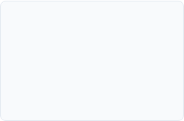
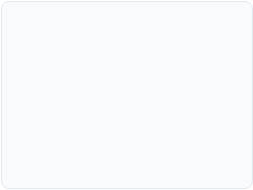
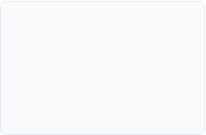
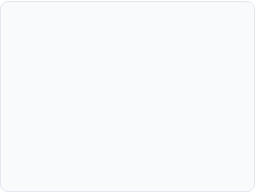
2026-2030 : Vers l'Entreprise Augmentée
2024-2025
2026-2027
2028-2029
2030
RAG & Assistants :
Intégration des connaissances internes et hausse de productivité individuelle (+20-30%).
Agents Métiers :
Autonomisation des workflows transactionnels (Finance, Support, Supply Chain).
Multi-Agents Orchestrés :
Reconfiguration des processus d'entreprise centrés sur l'IA.
Entreprise Augmentée :
Nouveau rôle du Manager comme chef d'orchestre d'équipes hybrides (Humains + Agents).
30

Slide 31






Recommandations pour implementation de l'IA en entreprise
3 Piliers d'Action Prioritaires pour piloter la Transformation IA
1. Data & Architecture
2. Accompagnement Managerial
3. Gouvernance & ROI
Structurer le patrimoine de données interne. Sans données propres et gouvernées, aucun agent IA ne peut fonctionner.
Faire évoluer le rôle des managers vers la gestion d'équipes hybrides et développer une culture d'expérimentation raisonnée.
Sélectionner rigoureusement les cas d'usage à forte valeur (ROI direct) et mettre en place un cadre d'éthique et de sécurité (AI Act).
31

Slide 32
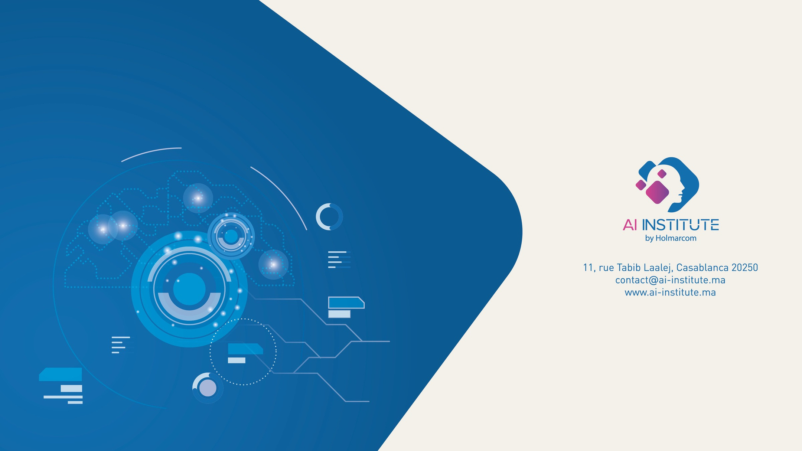
Démarrons ensemble
Votre Parcours de transformation
Notre équipe est à votre écoute pour
concrétiser vos projets IA.
Juillet 2026
+212 6 66 60 36 62 / +212 6 66 56 04 24

